Slide 1

T-SQL DERSLERİ - 4

Slide 2
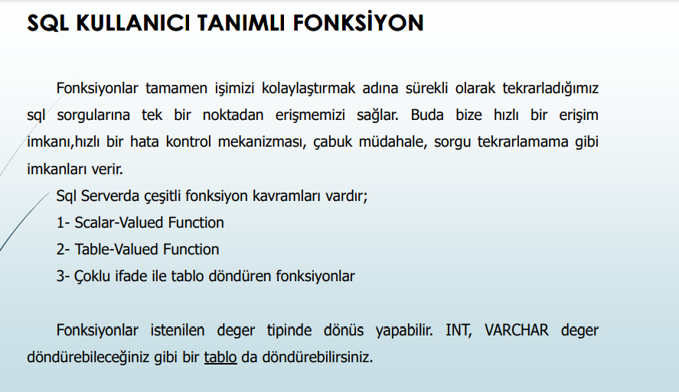
FONKSİYON TANIMLAMA

Slide 3
Fonksiyonu oluşturmak için; CREATE Function
Fonksiyonda Değişiklik yapmak için; ALTER Function;
Fonksiyonu Silmek İçin ise; DROP Function ifadelerini kullanırız.

Slide 4
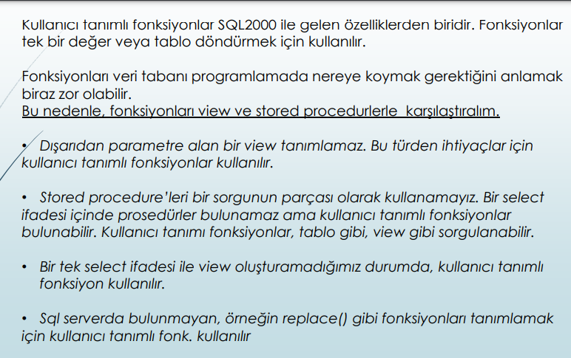

Slide 5
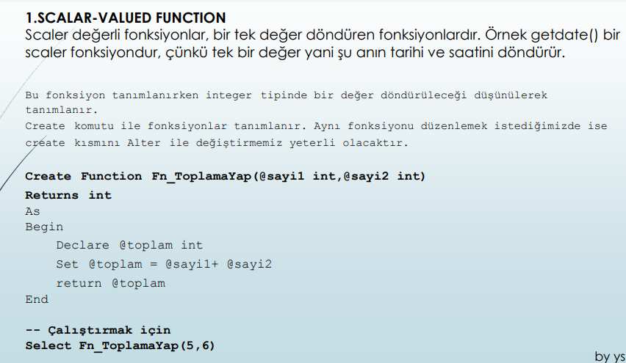

Slide 6
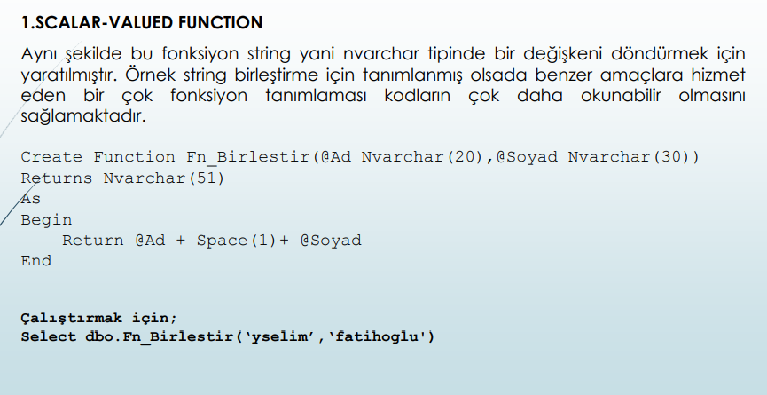

Slide 7
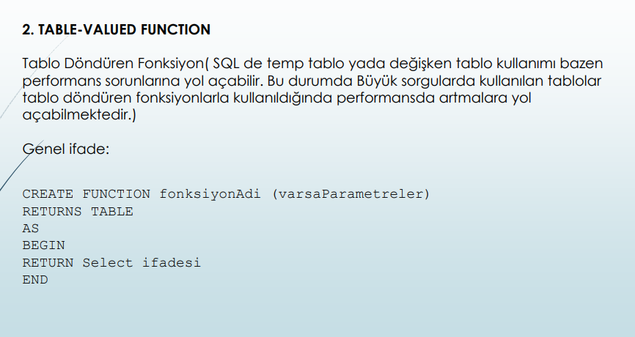

Slide 8
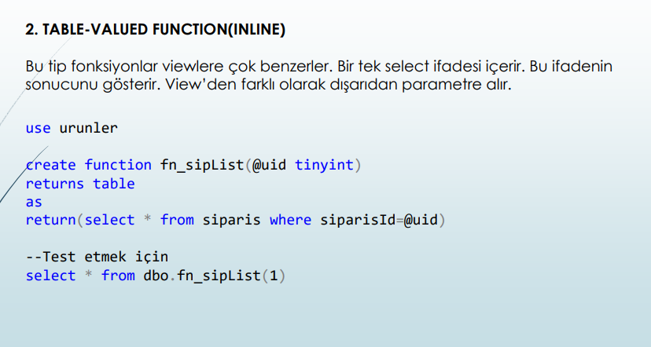

Slide 9
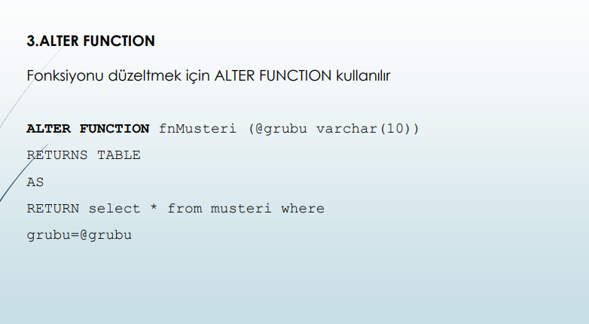

Slide 10
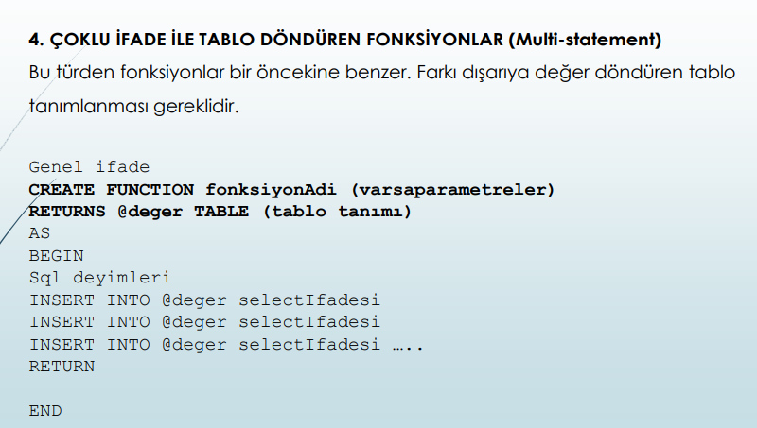

Slide 11
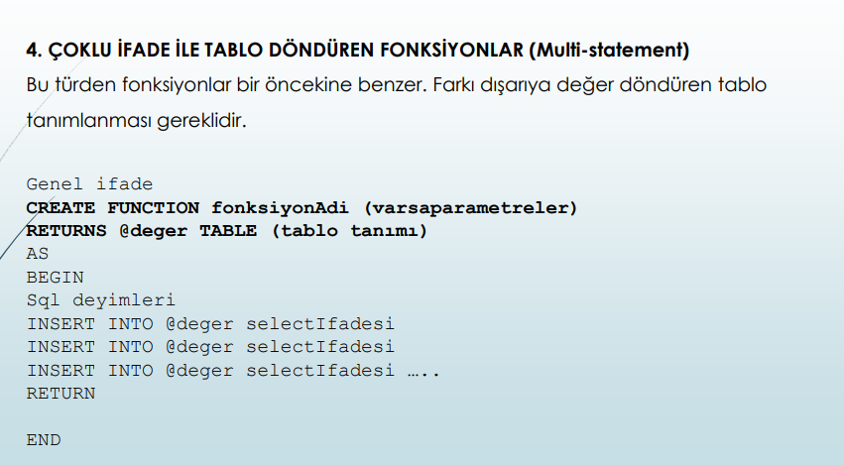

Slide 12
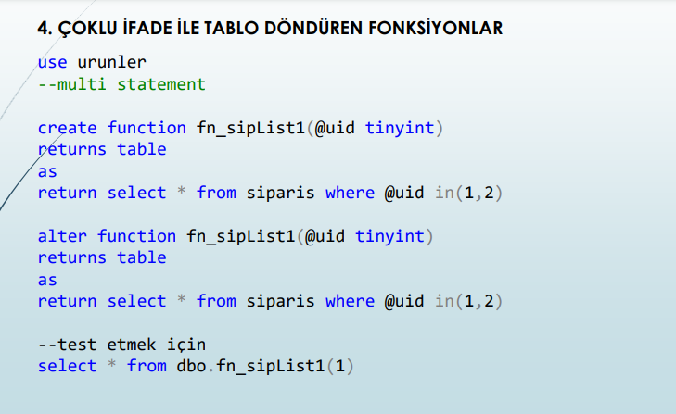

Slide 13
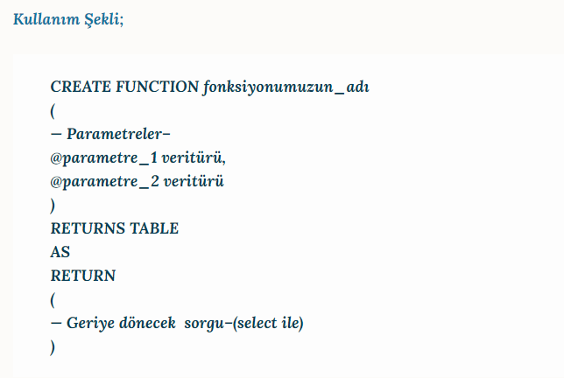
GERİYE SORGU DÖNDÜREN FONKSİYONLAR

Slide 14
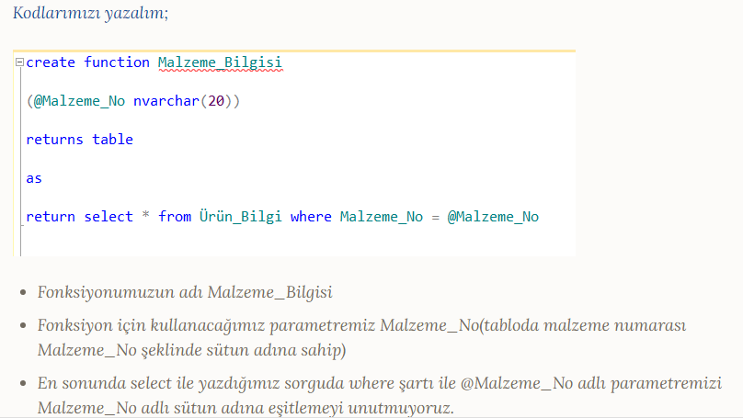
-Örneğin; bazı ürünlere ait (malzeme numarası, fiyat sorumlu, vb.) bilgilerin tutulduğu, sql server veri tabanında kayıtlı olan tablomuzda, malzeme numarası girilen ürüne ait bilgilerin ekrana getirilmesini isteyelim. Bunun için kullanıcı tanımlı bir fonksiyon oluşturalım.

Slide 15
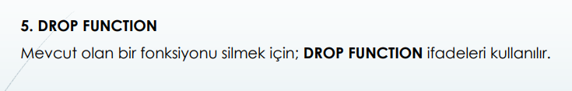
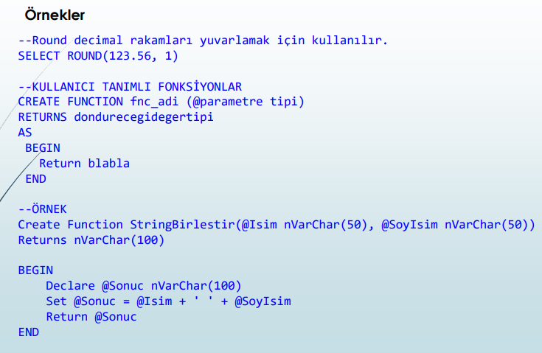

Slide 16
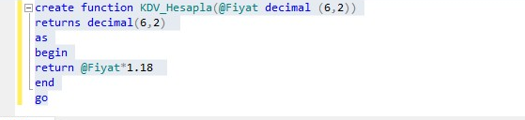

KDV HESAPLAMA

Slide 17
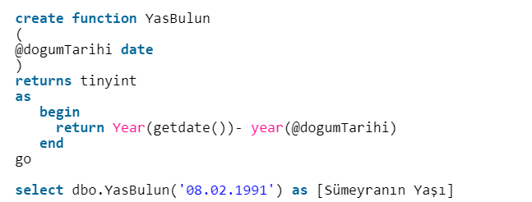
YAŞ HESAPLAMA

Slide 18
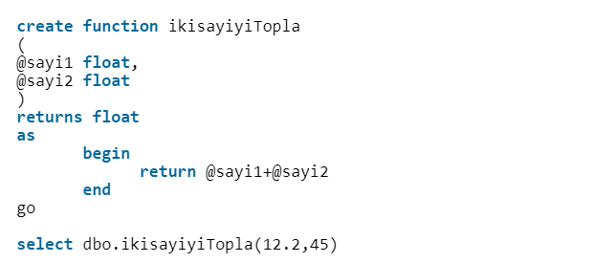
İKİ SAYI TOPLAMA

Slide 19
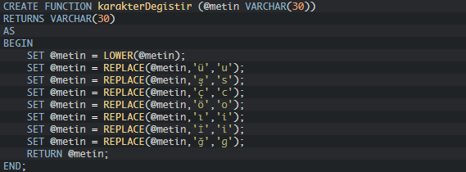
TÜRKÇE KARAKTER DÖNÜŞTÜRME

Slide 20


MAİL ADRESİ OLUŞTURMA

Slide 21
SQL’de Stored Procedure (Saklı Yordam) Nedir ?
Saklı yordamlar belli bir işlevi yerine getirmek için kullanılan kod parçacıklarıdır.
Veritabanında CRUD gibi işlemlerde, her seferinde kodu tekrar yazmamız ve derlememiz gerekmektedir. Durum böyle olunca hem zaman hem de derleme açısından performans kaybı olmaktadır.
Bu gibi durumlarda Saklı Yordam (Store Procedure), programlamada kullanılan ifadelere göre kod yazmamızı sağlar.
Böylece her seferinde aynı işlemleri yapma gereksinimi duymadan zamandan tasarruf etmiş oluruz.
Örnek verecek olursak, veritabanında belli tarihler aralığında müşteriye ait siparişleri listemelek istediğimiz, SELECT SQL kodunu yazmak yerine sadece tarih aralığı ve müşteri numarası verilerek listeme gerçekleştirilmesi örnek olarak verilebilir.

Slide 22
Saklı Yordam, giriş (input) parametreleri alarak, çağrıldığında çıktı (output) değeri döndürür.
Veritabanında işlemler gerçekleştirebileceğimiz BEGIN…END, IF ELSE, WHILE, LOOP, REPEAT, BREAK, CONTINUE, CASE gibi ifadeler ile kullanılabilir.
Bir defa derledikten sonra, tekrar derlemeye gerek kalmaz. Veritabanında derlenmiş bir execution plan halinde saklanır.
Hata kontrolü yapmak için TRY-CATCH yapısı ile birlikte kullanılabilir.
User-defined fonksiyonlara (UDF) benezer. Ancak temel fark, UDF’ler diğer SQL ifadeleri ile çağrılırken, Saklı Yordamlar CALL ifadesi kullanılarak çağrılır.

Slide 23
Nerelerde Kullanılır
Tekrar kullanılabilirliği sağlamak istediğimizde kullanılır. Modülerlik sağlayarak, bir defa oluşturulan fonksiyonnu istediğimiz kadar çağırabiliriz.
Daha hızlı yürütme (execution) istediğimizde kullanılır. Çünkü kod ilk çalıştırıldığında derlenir, daha sonra sadece hafızada saklanan execution plan halini kullanarak, tekrar derlenme ve optimizeye ihtiyaç duymamaktadır.
Ağ trafiğini azaltmak istediğimizde kullanılır. Saklı Yordam SQL ifadelerini ağ ortamına çoklu göndermek yerine, toplu olarak çalıştırabilir. Böylece trafiği azaltıp performans artılır.
Daha iyi veri güvenliği sağlar. Kullanıcıların saklı yordam ifadelerini doğrudan çalıştırma izni olmadan, saklı yordam’da izin verilerek güvenlik sağlanır.

Slide 24
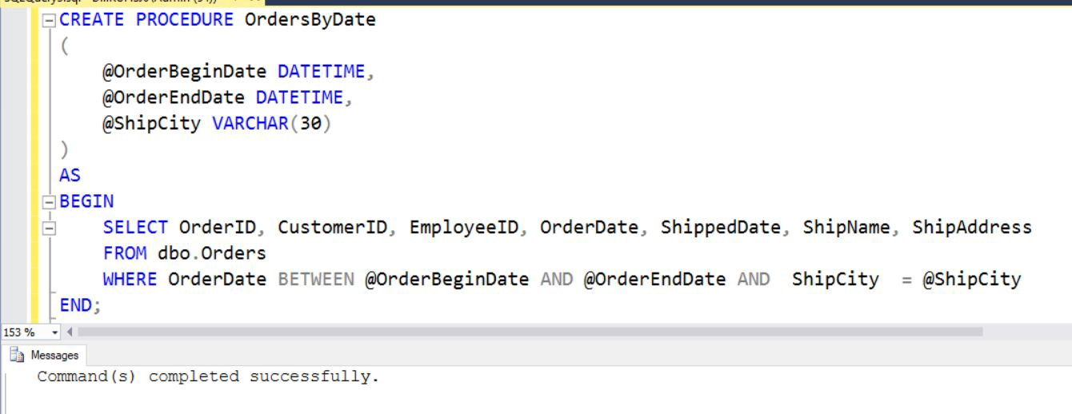
Saklı Yordam Oluşturma (CREATE Store Procedure)
Yeni bir Saklı Yordam oluşturmak istediğimizde, CREATE PROCEDURE komutu ve Yordam ismi yazılır, sonrasında @ işareti ile kullanılacak parametreler tanımlanır. Saklı Yordam ismi ve parametreler tanımlandıktan sonra, AS ifadesiyle devam edilip BEGIN ve END ifadeleri arasında saklı yordamda yapılmam istenen sorgu yazılır. Sorguyu çalıştırdığımızda, [OrdersByDate] isminda yeni bir saklı yordam oluşturulur. Oluşturulan bu yordam dakullanıcıdan şipariş başlangıç tarihi, sipariş bitiş tarihi ve siparişin gönderileceği şehir bilgileri girilmesi istenir. Böylece istenilen şehirde belli tarih aralığında şipariş sorgusunu yazmak yerine, oluşturulan saklı yordam çağrılarak gerçekleştirilir.

Slide 25
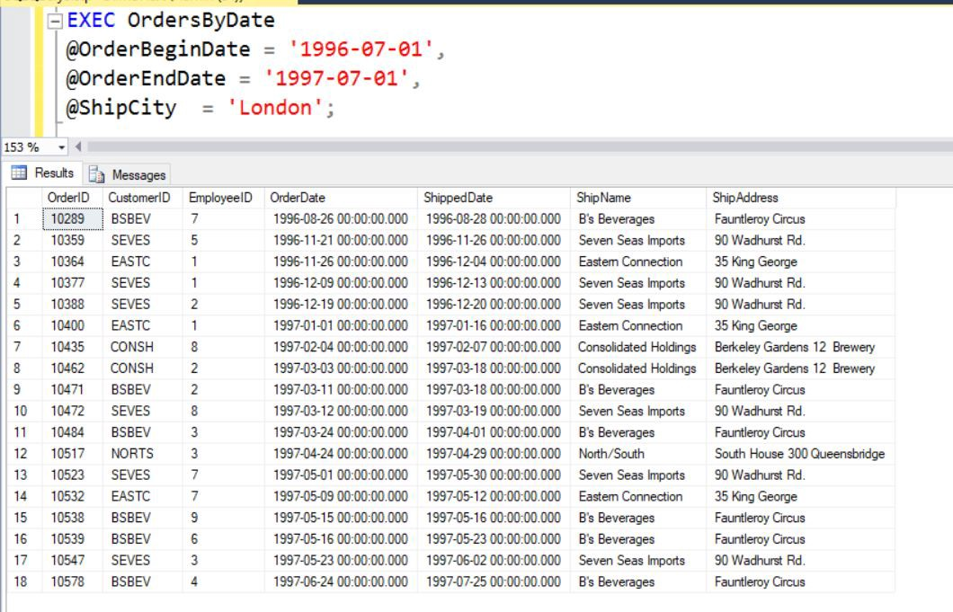
Saklı Yordam Çalıştırma (EXECUTE Store Procedure)

Slide 26
Oluşturduğumuz [OrdersByDate] saklı yordamını çalıştırmak istediğimizde EXEC komutunu kullanırız. Yukarıdaki örnekte, 01–07–1996 ve 01–07–1997 tarihleri arasında London şehrinde yapılan siparişleri listelendi.

Slide 27
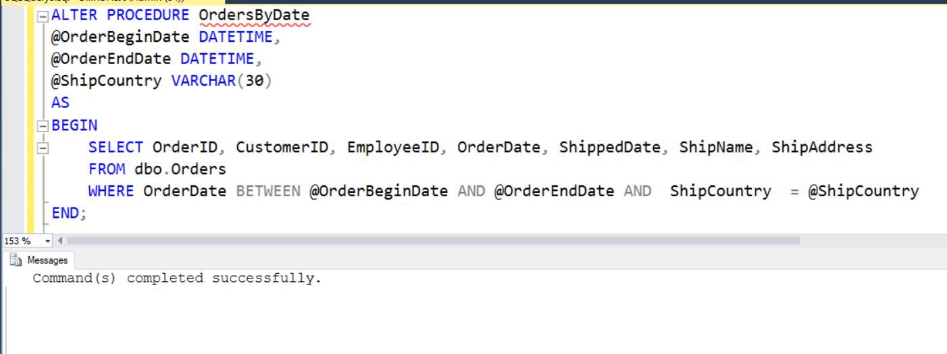
Saklı Yordam Güncelleme (ALTER Store Procedure)
Daha önce oluşturduğumuz saklı yordam üzerinde değişiklik yapmak istediğimizde, ALTER ifadesi kullanılır. ALTER PROCEDURE ifadesinden sonra güncellemek istediğimiz saklı yordam ismi ve güncelleme sorgusu yazılır. Böylece ilk oluşturulan [OrdersByDate] saklı yordam da şehir’de yapılan siparişler yerine, belli tarihler arasında ülkede yapılan siparişler olarak güncellenmiş olur.

Slide 28
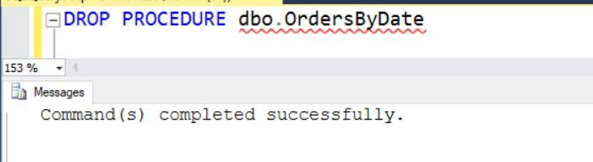
Saklı Yordam Silme (DROP Store Procedure)
Kullanılmayan Saklı Yordam yapısının silinmesi istendiğinde, DROP ifadesi kullanıllır. Yukarıdaki örnekte DROP PROCEDURE ifadesinden sonra silinmesi istenilen saklı yordam ismi yazılır. Sorgu çalıştırıldığında yordamın silinmesi gerçekleşir.

Slide 29
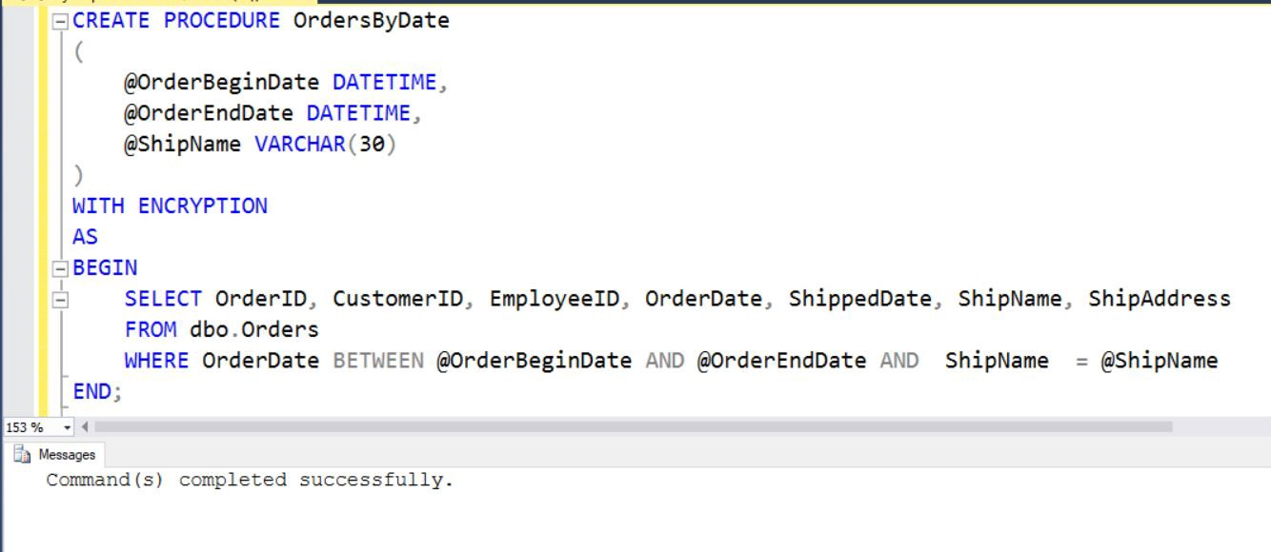
ENCRYPTED Saklı Yordam (ENCRYPTED Store Procedure)
Saklı Yordamın düzenlenebilirliğini kapatmak için şifreleme işlemi uygulanır. Şifrelenen Saklı Yordam üzerinde artık kendimiz dahi değişiklik yapamayız. Bu nedenle, şifreli saklı yordam oluştururken kodlarınında yedeğini bir yerde saklamamız ilerde değişiklik yapmak istediğimizde gerekli olabilir. Şifreli saklı yordam, normal saklı yordam oluşturur gibi parametrelerden sonra WITH ENCRYPTION ifadesi eklenerek oluşturulur.

Slide 30
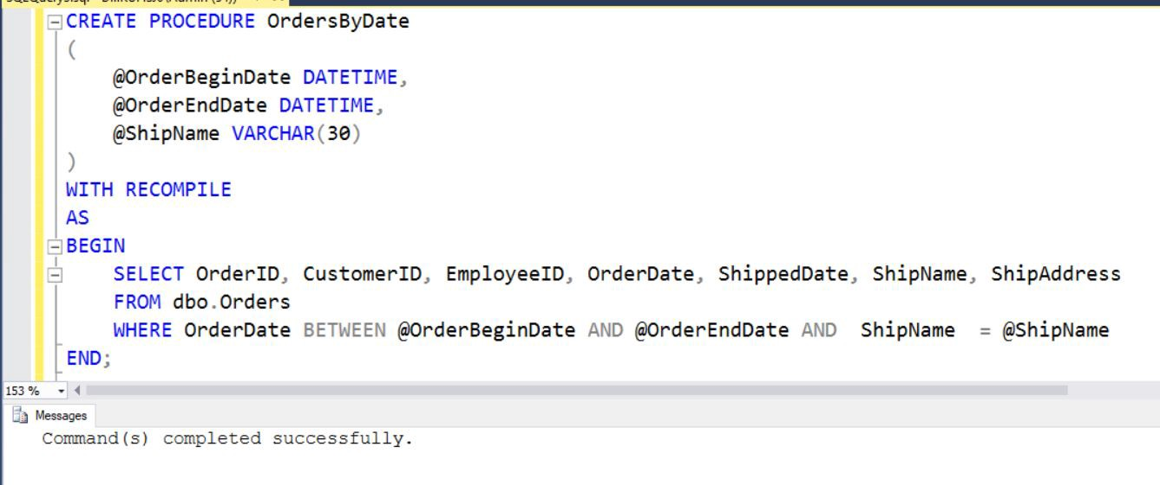
RECOMPILE Saklı Yordam (RECOMILE Store Procedure)
Oluşturulan saklı yordamlar genelde Plan Cache’de saklanır. Ancak, RECOMPILE ifadesiyle oluşturulan saklı yordamlar Plan Cache’de saklanmaz, her çalıştırıldığında yeniden oluşturulur. Alınan parametrelere göre değişik Query Plan’ları oluşturuluyorsa, bu tür saklı yordam kullanılabilir. Böylece her çalıştırıldığında yeniden Query Plan oluşturulur. RECOMPILE saklı yordam, normal saklı yordam oluşturur gibi parametrelerden sonra WITH RECOMPILE ifadesi eklenerek oluşturulur.

Slide 31

İletişim Bilgilerim
Mail Adresim: kerim.kilic.1751@gmail.com
Linkedin: @MeKerimKilic
Github: @MeKerimKilic
Twitch: @MeKerimKilic
Instagram: @MeKerimKilic

